Slide 1
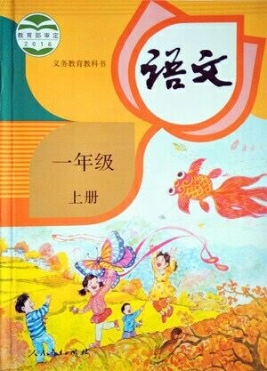
第八单元 · 课文
小蜗牛

Slide 2
学习目标
1.认识“住、孩”等12个生字，会写“对、妈”等4个字。认识2个偏旁“ 、 ”。
2.正确、流利地朗读课文。
3.对照图画理解课文，体会四季的变化。

Slide 3
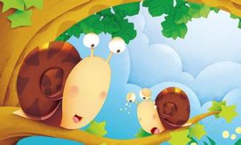
课文导入
zhù
蜗牛一家住在小树林的旁边。
开头点出蜗牛的家在小树林旁边，为下文故事的发展做了铺垫。

Slide 4
课文讲解
小蜗牛一共去了几次树林？
小蜗牛分别是什么时候出发的？
又是什么时候回来的？
树林的景色发生了怎样的变化？

Slide 5
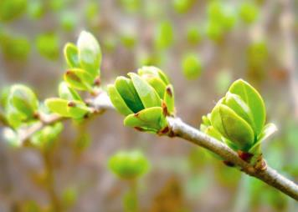
第一次
hái
春天来了，蜗牛妈妈对小蜗牛说：“孩子，到小树林里去玩吧，小树发芽了。”
wán
bɑ
fā
春天出发

Slide 6
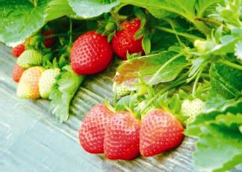
pá
yɑ
jiǔ
huí
小蜗牛爬呀，爬呀，好久才爬回来。它说：“妈妈，小树长满了叶子，碧绿碧绿的，地上还长着许多草莓呢。”
mǎn
bì
夏天回来

Slide 7
夏天——小树长满了叶子，地上长着许多草莓
春天——小树发芽

Slide 8
第二次
ò
yǐ
jīnɡ
蜗牛妈妈说：“哦，已经是夏天了！快去摘几颗草莓回来。”
zhāi
kē
夏天出去

Slide 9
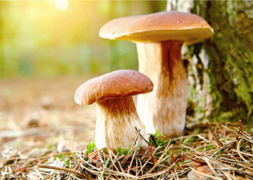
小蜗牛爬呀，爬呀，好久才爬回来。它说：“妈妈，草莓没有了，地上长着蘑菇，树叶全变黄了。”
quán
biàn
秋天回来

Slide 10
夏天——小树长满了叶子，地上长着许多草莓
秋天——草莓没有了，地上长出了蘑菇，树叶全变黄了

Slide 11
第三次
蜗牛妈妈说：“哦，已经是秋天了！快去采几个蘑菇回来。”
秋天出去

Slide 12
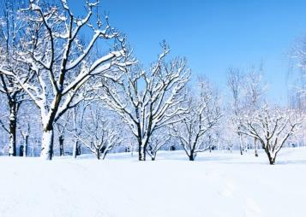
小蜗牛爬呀，爬呀，好久才爬回来。它说：“妈妈，蘑菇没有了，地上盖着雪，树叶全掉了。”
ɡài
diào
冬天回来

Slide 13
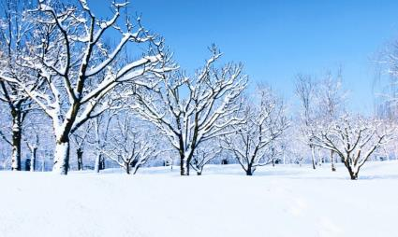
秋天——草莓没有了，地上长出了蘑菇，树叶全变黄了
冬天——蘑菇没有了，地上盖着雪，树叶全掉了

Slide 14
duì
对

Slide 15
mā
妈

Slide 16
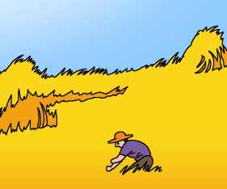
quán
全

Slide 17
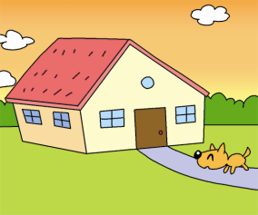
huí
回

Slide 18
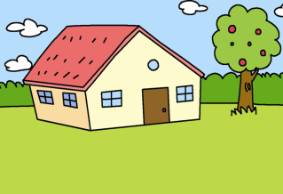
zhù
住
zhù chù
住 处

Slide 19
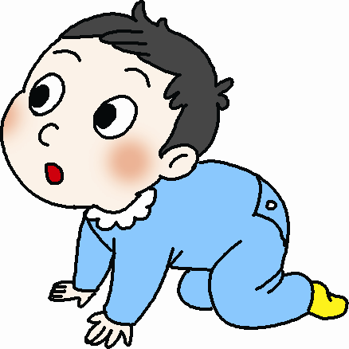
hái
孩
hái zi
孩 子

Slide 20
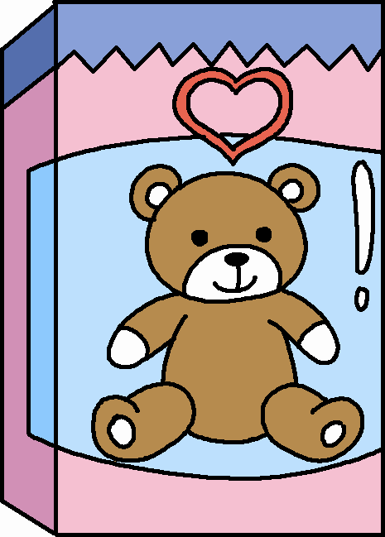
wán
玩
wán jù
玩 具

Slide 21
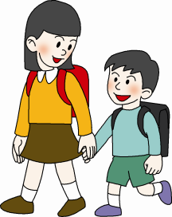
bɑ
吧
hǎo bɑ
好 吧

Slide 22
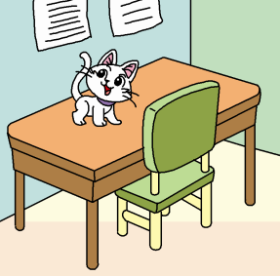
fā
发
fā xiàn
发 现

Slide 23
yá
芽
fā yá
发 芽

Slide 24
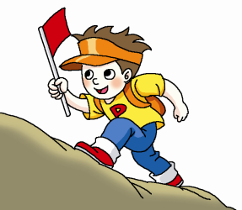
pá
爬
pá shān
爬 山

Slide 25
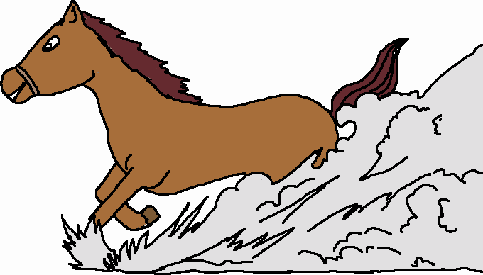
yɑ
呀
pǎo yɑ
跑 呀

Slide 26
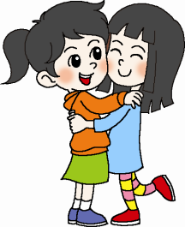
jiǔ
久
jiǔ bié
久 别

Slide 27
biàn
变
biàn sè lónɡ
变 色 龙

